Slide 1
Nachhaltigkeit echt anders
Wie die Migros mit Mut Neuland betritt
Hanna Krayer, Co-Leitung Drehscheibe Plastik & PL Nachhaltigkeit
Migros-Genossenschafts-Bund, Direktion Nachhaltigkeit Migros-Gruppe
Lunch und Referat beim Rotary Club Winterthur Kyburg

Slide 2
«Freiwilligkeit ist der Preis der Freiheit»
Gottlieb Duttweiler

Slide 3
Brücke zwischen Produzent und Konsument
Vision der Migros von Gründung bis heute

Slide 4
Von Migros Engagement bis Generation M
International ausgezeichnetes Nachhaltigkeits-Engagement

Slide 5
Migros breites Verpackungs-Engagement
Vor und hinter den Kulissen

Slide 6
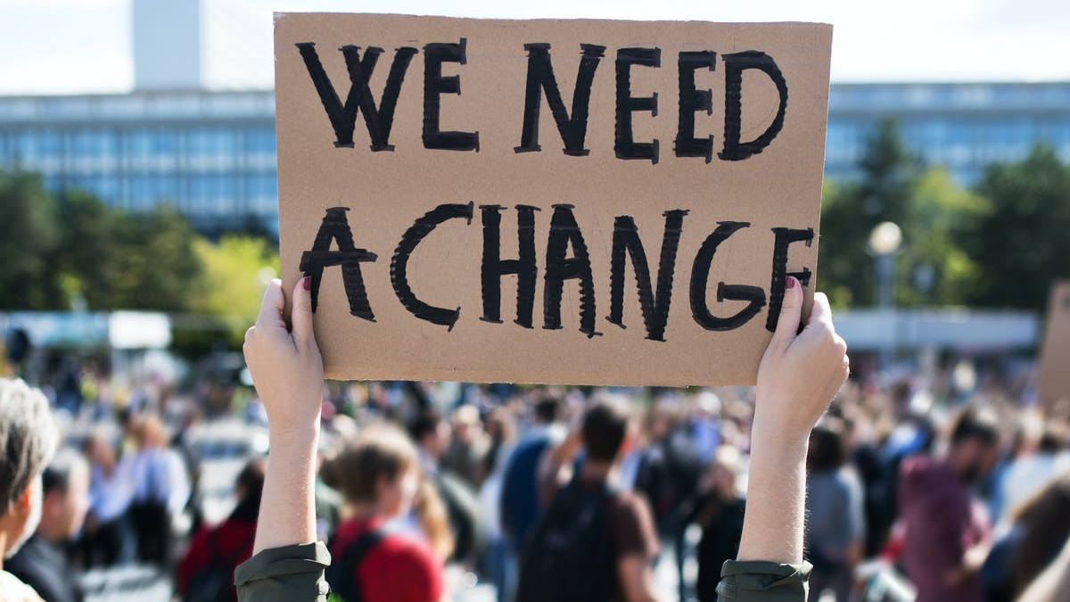

Slide 7
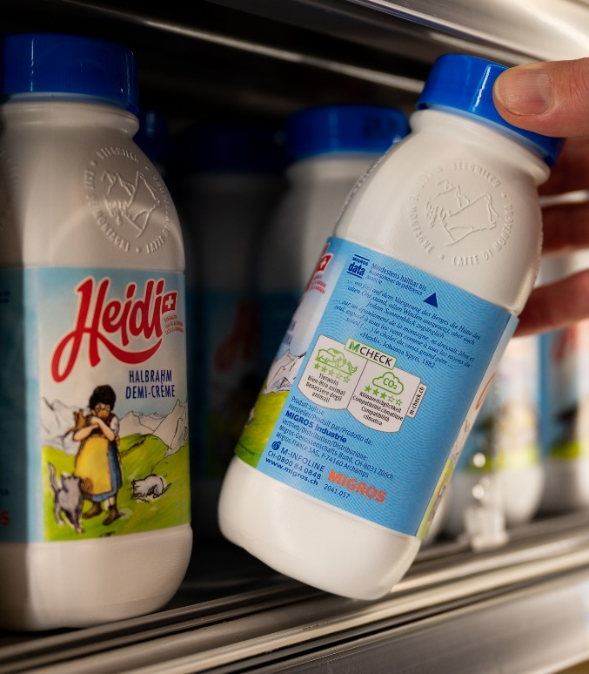
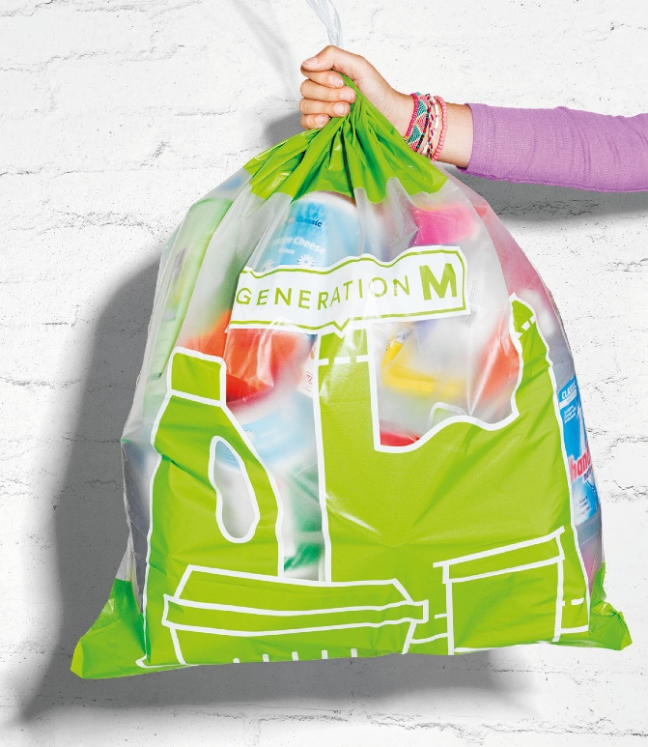
Die Migros betritt Neuland

Slide 8
M-Check
100% transparent
… und was so besonders daran ist

Slide 9
Nachhaltige Produkte erkennen
…es ist (war) kompliziert…
Wie erkenne ich eigentlich wirklich nachhaltige Produkte?
Das ist ganz einfach. Also, …
Wer bewusst einkaufen will, findet bei uns ein breites Sortiment an entsprechenden Produkten. Nachhaltige Labels und Marken helfen Ihnen, beim Einkauf die richtige Wahl zu treffen – ein Blick aufs Produkt genügt. Hier geben wir Ihnen eine Übersicht über die Labels und Marken, die unsere Produkte kennzeichnen.
Erkennen Sie besondere Nachhaltigkeitsleistungen unserer Produkte auf einen Blick. Mittels Symbolen und kurzen Texten wird verständlich dargestellt, was das Produkt auszeichnet. Alle Zertifizierungen und strengen Richtlinien gelten selbstverständlich weiterhin.
Auf die Schnelle: relevant sind vor allem die Aspekte Energie, CO2 Recycling, Ressourcen, Wasser, Biodiversität, Pestizide, Klima, Verschmutzung, Arbeitsbedingungen, Rückverfolgbarkeit, Rohstoffe, Tierwohl, Verpackungen, …………………………….

Slide 10
Nachhaltige Produkte erkennen
Der M-Check am Beispiel Heidi Vollrahm
Klima – 4 Sterne
Milchsektor einer der grossen CO2-Emittenten
Aber: Milch besteht zum Grossteil aus Wasser
Daher hat Milch gegenüber andere Molkeprodukten einen vergleichsweise geringe CO2-Emissionen (1,3kg CO₂eq pro kg Milch)
Tierwohl – 4 Sterne
nach Richtlinien von Bio Suisse produziert
Externe Bewertung durch HAFL
hoher Gras- und Weidefutteranteil und sehr wenig & biologisch angebautes Kraftfutter
Weidezugang nicht ganzjährig möglich
zurückhaltender Einsatz von Medikamenten
Regelmässige und unabhängige Kontrolle

Slide 11
Zero Waste
Abfüllstationen Bio-Lebensmittel
…und vieles mehr

Slide 12
Unverpackte Produkte einkaufen
Unsere KundInnen wünschen sich mehr Produkte ohne Verpackung
Ich möchte in meiner Migros unverpackt einkaufen!
Migros optimiert Verpackungen
Die Migros bietet bereits heute, in von den Genossenschaften ausgewählten Filialen, diverse Artikel im Offenverkauf an. Neben Trockenfrüchten und Nüssen handelt es sich hierbei vor allem um Gemüse, Früchte (rund 6'000 Tonnen) sowie Frischeprodukte wie Käse, Fleisch und Pasta. Die Genossenschaften prüfen laufend, ob eine Ausweitung des Offenverkaufs umsetzbar und ökologisch sinnvoll ist.
Aktuell ist aber keine, vor allem nationale, Standardisierung und Ausweitung dieses Angebots geplant, denn gerade die Sicherstellung der Hygiene stellt in diesem Kontext eine sehr grosse Herausforderung dar. Weiter gestaltet sich auch das Handling des Offenverkaufes schwieriger als bei verpackten Produkten.
Der Hauptgrund für die nicht geplante Ausweitung ist jedoch, dass der Offenverkauf, resp. das Wegfallen der Verpackung, auf die Umweltbelastung wenig Einfluss hätte. Um dies ganz zu erfassen, müssen wir etwas tiefer in die Thematik eintauchen:
Damit wir wissen, welche Auswirkungen unsere Verpackungen auf die Umwelt haben, erstellen wir sogenannte Ökobilanzen. Diese berücksichtigen die Auswirkungen von der Rohstoffgewinnung bis zur Entsorgung der Verpackung. Sie zeigen, dass eine Verpackung (zum Beispiel eine Folie bei einer Gurke) über den Produktlebenszyklus gesehen nur sehr wenig (ca. 2-5 %) zur Umweltbelastung beiträgt – die grösste Belastung trägt das Produkt selbst. Um beim Beispiel der genannten Gurke zu bleiben: Eine wegen fehlender Verpackung verdorbene Gurke belastet also die Umwelt stärker als die Verpackungen von zwanzig noch appetitlichen Gurken zusammen. Das fällt bei diesem Beispiel schnell ins Gewicht, denn eine unverpackte Gurke ist innerhalb von zwei bis drei Tagen nicht mehr verkäuflich, weil sie weich und schrumpelig geworden ist. Eine dünne Plastikhülle reicht jedoch aus, um die Haltbarkeit der Gurke auf ca. 15 Tage zu verlängern.
Die Aufgaben einer guten Verpackung sind neben der Haltbarkeit noch um einiges vielfältiger. So soll diese: - das Produkt schützen (längere Haltbarkeit und Hygiene) - gut transportier- und stapelbar sein (möglichst wenig Lastwagen für den Transport) - Informationen vermitteln (Herkunft, Inhaltsstoffe, Preis, Haltbarkeitsdatum etc.) - das Produkt ansprechend präsentieren ....................................

Slide 13
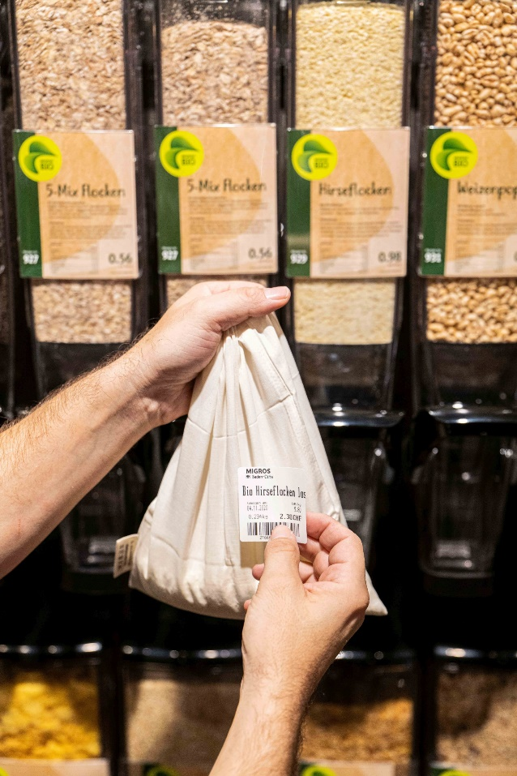
Unverpackte Produkte einkaufen
Abfüllstation Bio-Lebensmittel
bis zu 70 Bio-Lebensmittel zum Selbstabfüllen – in vielen Migros-Filialen in der Schweiz
42’662 Verpackungen wurden bereits nach wenigen Monaten eingespart (Stand Mai 2021, exkl. Verbrauch Einwegbeutel
nachhaltig vor & hinter den Kulissen Dank des Hauptlieferanten Migros-Industrie und dem Einsatz von Mehrwegsäckchen sind die Abfüllstationen
Kundenfeedback: «Ich möchte noch mehr Mehrweg nutzen»

Slide 14
Migros-Plastik-Sammelsack
Eine neue Recycling-Ära beginnt
…und was noch dahinter steckt

Slide 15
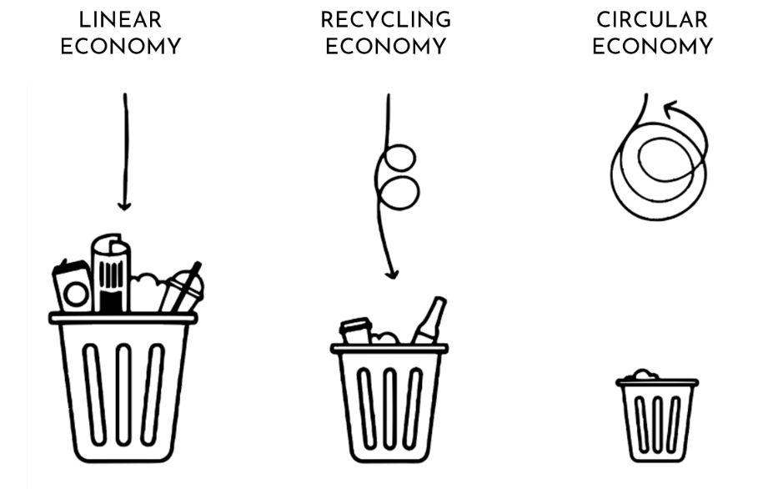
Plastikverpackungen recyceln
Die Vision der Kreislaufwirtschaft…

Slide 16
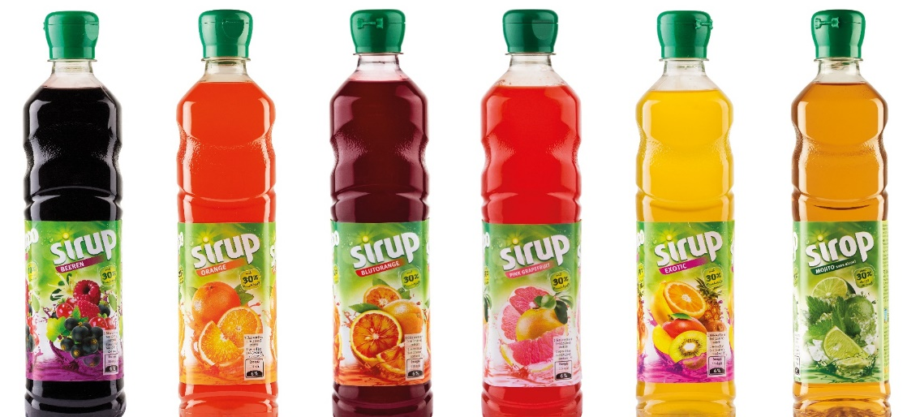
Plastikverpackungen recyceln
Von Erfolgsgeschichten lernen
100% Recycling-PET bei vielen Getränkeflaschen
8’715 t PET-Getränkeflaschen wurden 2020 retourniert
Erfolgsfaktoren: gute Infrastruktur, neueste Technologie und ein etablierter Markt

Slide 17
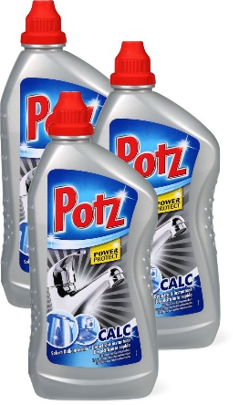
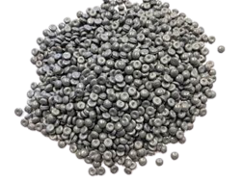
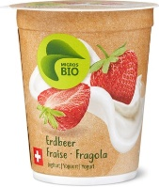
Plastikverpackungen recyceln
Vision Migros-Plastik-Sammelsack – und was dahinter steckt

Slide 18
Nachhaltigkeit echt anders
Integriert ins Kerngeschäft der Migros
Zusammen mit allen relevanten Stakeholdern Migros-intern und -extern
Nachhaltigkeit ist ein ständiger Prozess

